Slide 1


基于个性化模态门控与抗坍缩融合的
多模态点击率预测方法
ACMF-PMG-DIN for Multimodal CTR Prediction
数学建模大作业 · WWW2025 MM-CTR Challenge (Task 2)
2451951 于沛可
Codabench 测试集 AUC 0.9853 · 榜单第 13 名
Notes:
各位老师好。我汇报的题目是《基于个性化模态门控与抗坍缩融合的多模态点击率预测方法》，简称 ACMF-PMG-DIN。这是 WWW2025 MM-CTR 挑战赛 Task2 的方案，最终在 Codabench 官方测试集上取得 0.9853 的 AUC，排行榜第 13 名。

Slide 2
研究问题：多模态 CTR 预测
目标：给定用户历史行为与目标物品的多模态信息，预测点击概率 pCTR
输入
核心约束
评价指标
▪ 用户历史行为序列 H_{u}
▪ 目标物品 i
▪ 文本 / 图像 / 属性特征
▪ 预训练 item embedding
▪ 单一神经网络预测
▪ 不使用赛题外部数据
▪ 不使用模型集成 (ensemble)
▪ Task1 表征作为固定输入
AUC 排序判别力
↑ 越大越好
Logloss 概率校准
↓ 越小越好
建模目标
端到端学习映射 f_{θ}
2 / 13
Notes:
任务是多模态点击率预测：给定用户历史行为，以及目标物品的文本、图像、属性和预训练 item embedding，预测点击概率。赛题有几个硬约束——只能用单一神经网络、不用外部数据、不做模型集成，Task1 的表征作为固定输入。评价用两个指标：AUC 衡量排序能力，越大越好；Logloss 衡量概率校准，越小越好。我们要学习的就是下面这样一个端到端映射。

Slide 3
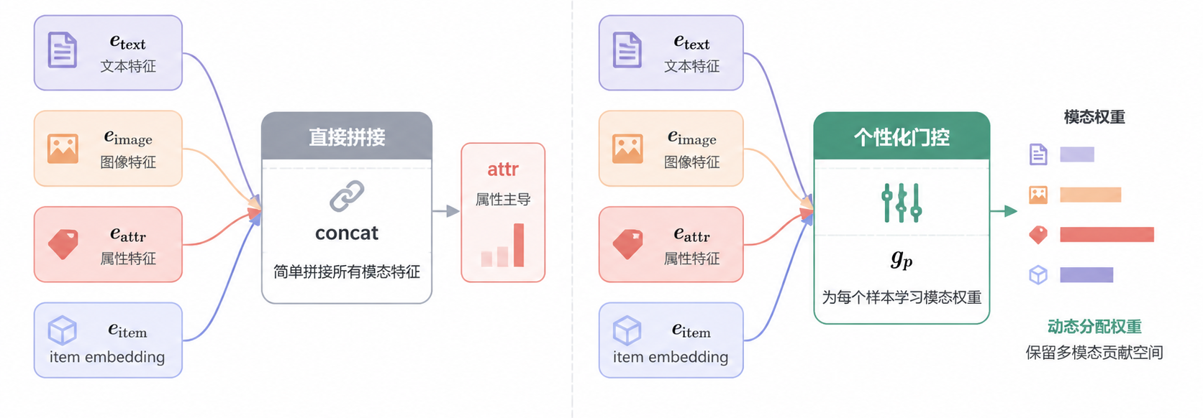
研究动机：从“能融合”到“会选择”
▪ 短视频物品天然具备多模态描述：标题文本、封面图像、结构化属性与预训练 item embedding
▪ 不同 user-item 样本依赖的模态并不相同：有的由属性驱动，有的更依赖内容语义或视觉信息
▪ 直接拼接会让强模态支配预测，导致文本 / 图像 / item 等非主导模态参与不足
本文关注的问题
在 DIN 用户兴趣建模的基础上，如何进行样本级个性化模态选择，并缓解门控过度集中于强模态的“坍缩”现象？
Target-aware Interest
Personalized Gate
3 / 13
Notes:
先说动机。短视频物品天然是多模态的，但不同样本依赖的模态并不一样——有的点击靠属性，有的更靠内容语义或视觉。如果直接把各模态拼在一起，训练时强模态会支配预测，其它模态被淹没。所以我们的核心思路是从“能融合”升级到“会选择”：对每个样本单独决定看重哪个模态，同时缓解门控过度集中的“坍缩”问题。

Slide 4
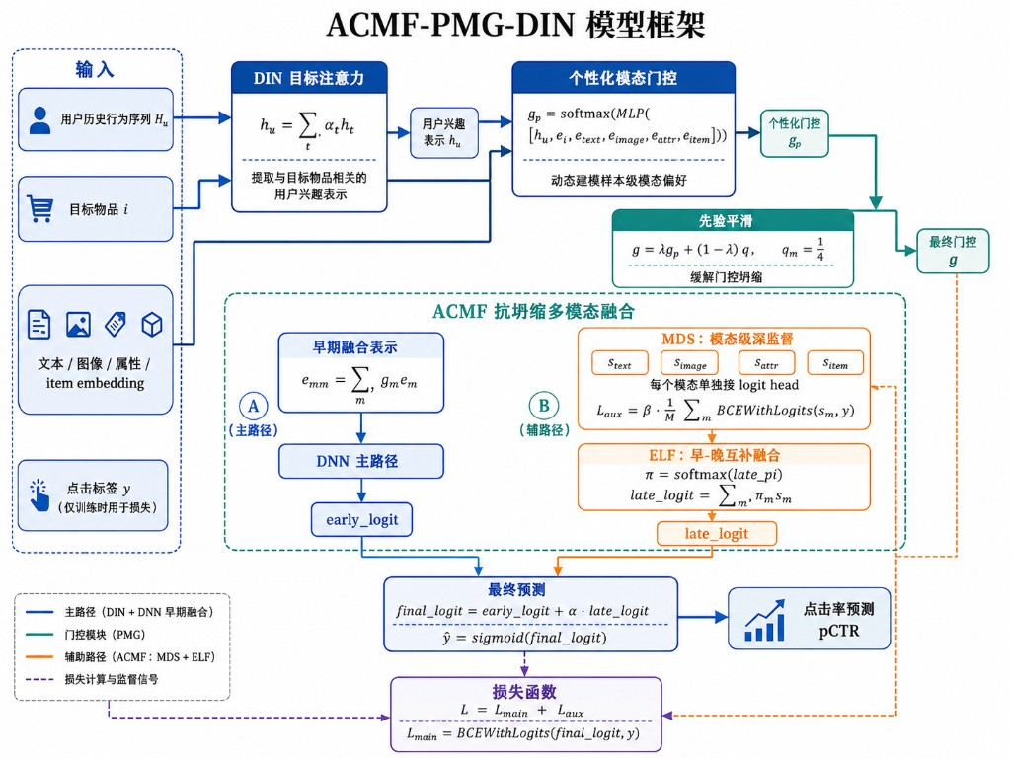
方法总览：ACMF-PMG-DIN
① DIN 目标注意力
按候选物品聚合历史兴趣
② 个性化模态门控
样本级模态权重 + 先验平滑
③ 早期融合主路径
加权多模态 → DNN → 主 logit
④ ACMF 抗坍缩融合
MDS 深监督 + ELF 晚期融合
4 / 13
Notes:
这是整体框架。蓝色是主路径：DIN 目标注意力先根据候选物品聚合用户历史兴趣，个性化门控再为每个样本分配模态权重，加权融合后送入 DNN 得到主 logit。绿色是门控模块，橙色是我们提出的 ACMF 抗坍缩融合，作为辅助路径。四个模块端到端联合训练。右边是四步导读，下面我重点讲两个核心模块。

Slide 5
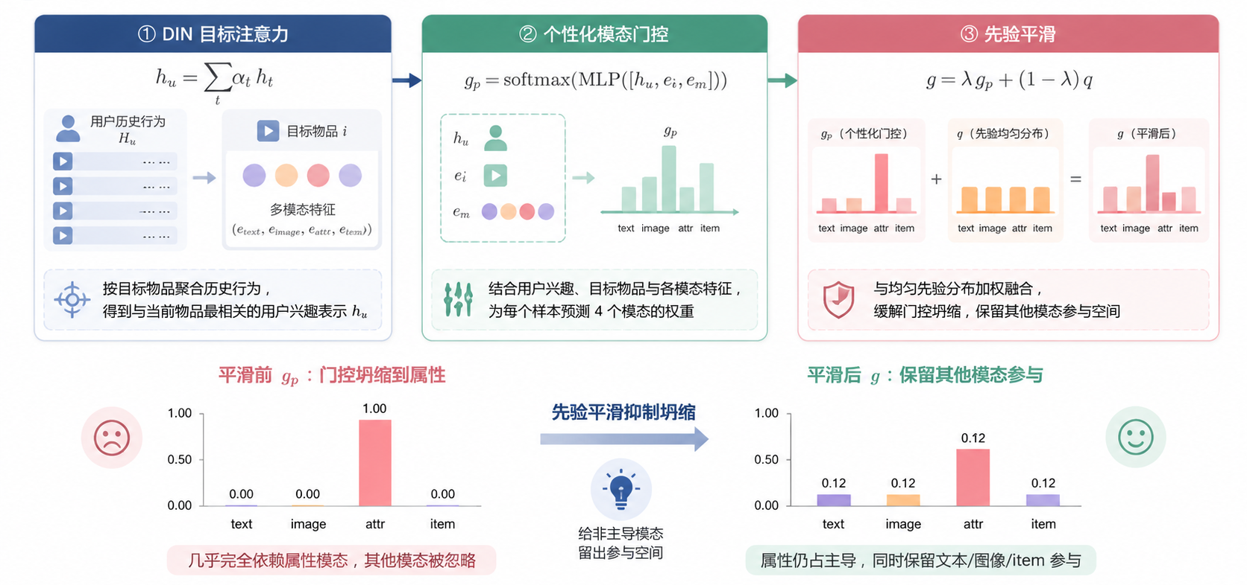
模块一：个性化模态门控与先验平滑
为什么需要先验平滑？
验证集实测：个性化门控几乎完全压到属性模态（权重≈1.0）；先验平滑后属性降到约 0.625，文本 / 图像 / item 各保留约 0.125 的参与度
5 / 13
Notes:
模块一是个性化门控加先验平滑。左边三步：DIN 注意力得到用户兴趣；把兴趣、目标物品和模态表示拼起来过一个 MLP 加 softmax，得到个性化门控 g_p；但我们发现 g_p 会坍缩——如下面左图，权重几乎全压到属性模态。于是引入先验平滑，用固定系数 λ 等于 0.5，把它和均匀先验混合。平滑后如右图，属性降到约 0.62，其余三个模态各保留约 0.12，让非主导模态也能参与。

Slide 6
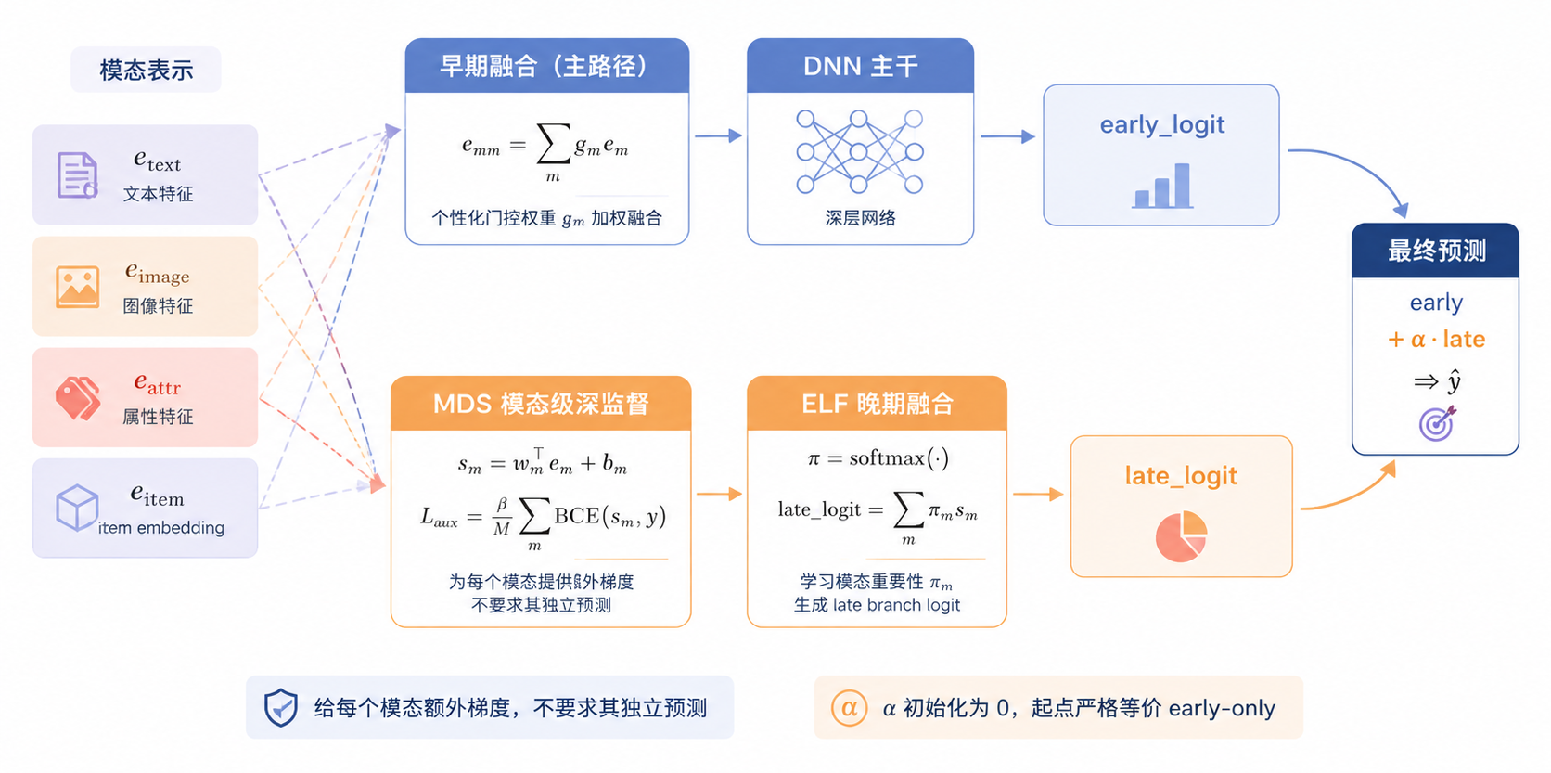
模块二：ACMF 抗坍缩多模态融合
核心作用
MDS 为每个模态提供独立的监督梯度；ELF 以可学习的 α 加权，把单模态 logit 作为轻量 late 分支叠加到主路径——二者组合缓解非主导模态的边缘化
6 / 13
Notes:
模块二是 ACMF，由两部分组成。MDS 是模态级深监督：给每个模态单独接一个 logit head，加一个辅助损失，让每个模态都获得独立的训练梯度，但并不要求它单独完成预测。ELF 是早晚互补融合：用可学习权重 π 把这些单模态 logit 加权成 late logit，再以系数 α 叠加到主路径；α 初始为 0，保证训练起点严格等价于只用主路径。两者组合，就缓解了非主导模态在训练和预测中的边缘化。

Slide 7
实验设置
训练配置
对比模型 · 递进关系
训练 / 验证集
360 万条 / 1 万条 (MicroLens-1M_x1)
PMG-DIN
个性化模态门控基线
AUC 0.9812 / Logloss 0.1847
任务
Task2 · CTR 预测 (pCTR)
历史序列长度上限 T
64
优化器 / 学习率
Adam / 0.001
▼
PS-PMG-DIN
+ 先验平滑，抑制门控坍缩
AUC 0.9820 / Logloss 0.1559
Batch size
1024
最大 epoch
100 (配合 early stopping)
Early stopping
patience = 3，监控验证集 AUC
▼
ACMF-PMG-DIN
+ MDS + ELF (最终主模型)
AUC 0.9826 / Logloss 0.1547
硬件环境
单张 NVIDIA RTX 4090 (24GB)
评价指标
AUC (排序) · Logloss (校准)
7 / 13
Notes:
实验设置：数据是 MicroLens-1M，训练 360 万条、验证 1 万条，做 Task2 的 CTR 预测。优化器 Adam、学习率 0.001、batch 1024，最多 100 个 epoch，用验证集 AUC 做早停，硬件是单张 4090。我们比较三个递进模型：基线 PMG-DIN、加先验平滑的 PS-PMG-DIN，以及最终的 ACMF-PMG-DIN。

Slide 8
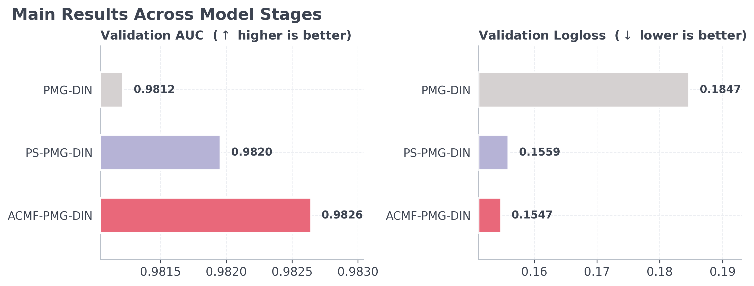
主实验结果
结论
• 相对 PMG-DIN：AUC +0.001429，Logloss −0.029949
• 相对 PS-PMG-DIN：AUC +0.000689，Logloss −0.001158
• ACMF-PMG-DIN 在保持高排序能力的同时进一步改善概率校准，两项指标同步提升
8 / 13
Notes:
主实验结果：从 PMG-DIN 到 PS-PMG-DIN 再到最终模型，AUC 从 0.9812 提升到 0.9826，Logloss 从 0.1847 降到 0.1547。相对基线，AUC 提升约 0.0014、Logloss 下降约 0.03；相对 PS-PMG-DIN 也同步改善。说明我们的方法在提升排序的同时也改善了概率校准，两个指标同向变好。

Slide 9
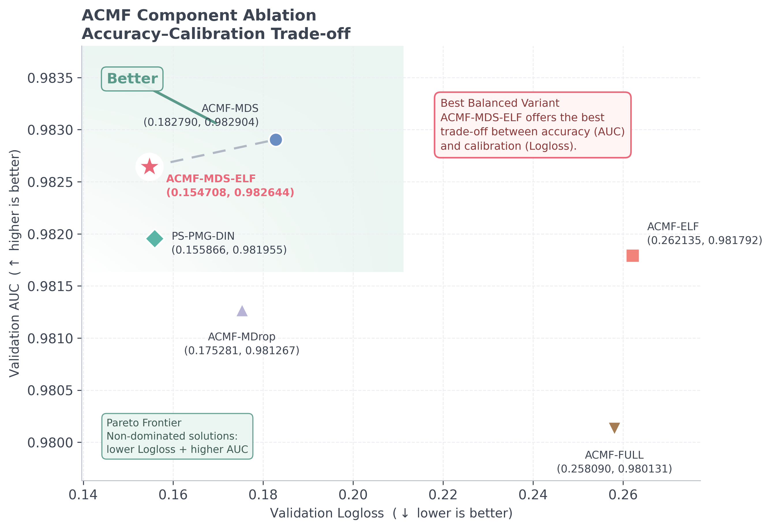
组件消融：为什么采用 MDS + ELF？
关键观察
• MDS 提升 AUC，但单独使用会推高 Logloss（概率过度自信）
• ELF 需要 MDS 稳定支撑；二者结合后 late 分支成为稳定的轻量补充
→ 最终采用 MDS + ELF，而非 FULL；MDrop 在本数据上正则偏强
图中左上绿色区域为更优方向（低 Logloss + 高 AUC），ACMF-MDS-ELF 位于该区域且更靠近 Pareto 前沿
9 / 13
Notes:
组件消融回答“为什么是 MDS 加 ELF”。图里横轴是 Logloss、纵轴是 AUC，左上绿色区是更优方向。可以看到：MDS 单独用能拉高 AUC，但会推高 Logloss，也就是概率过度自信；ELF 单独用又需要 MDS 来稳定支撑。只有 MDS 加 ELF 组合，才落在左上更优区、最接近 Pareto 前沿。而加了 MDrop 的 FULL 版本正则太强反而变差，所以最终采用 MDS 加 ELF。

Slide 10
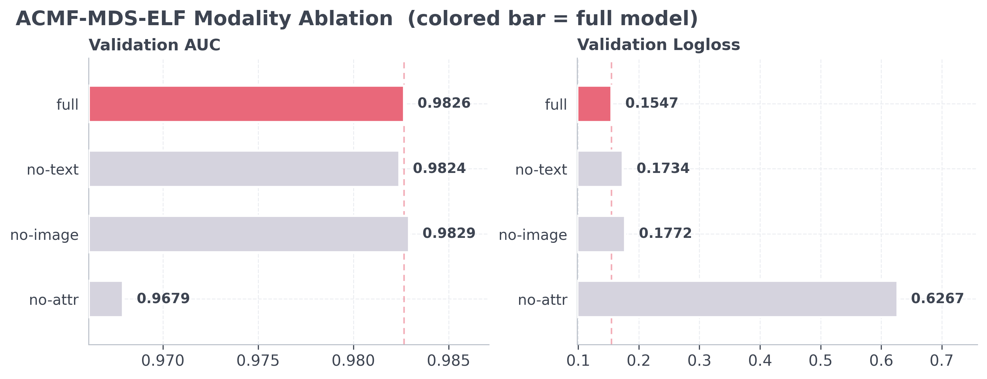
模态贡献分析
结论
去掉属性模态后 AUC 与 Logloss 均急剧恶化 —— 属性是当前数据集最关键的判别信号；移除文本 / 图像主要影响 Logloss，说明二者更多体现在概率校准层面
10 / 13
Notes:
模态贡献分析：逐个去掉模态看指标变化。去掉文本或图像，AUC 几乎不变，但 Logloss 明显变差；去掉属性，AUC 从 0.98 掉到 0.97，Logloss 从 0.15 飙到 0.63。说明属性是当前数据集最关键的判别信号，文本和图像更多是在概率校准层面起作用。

Slide 11
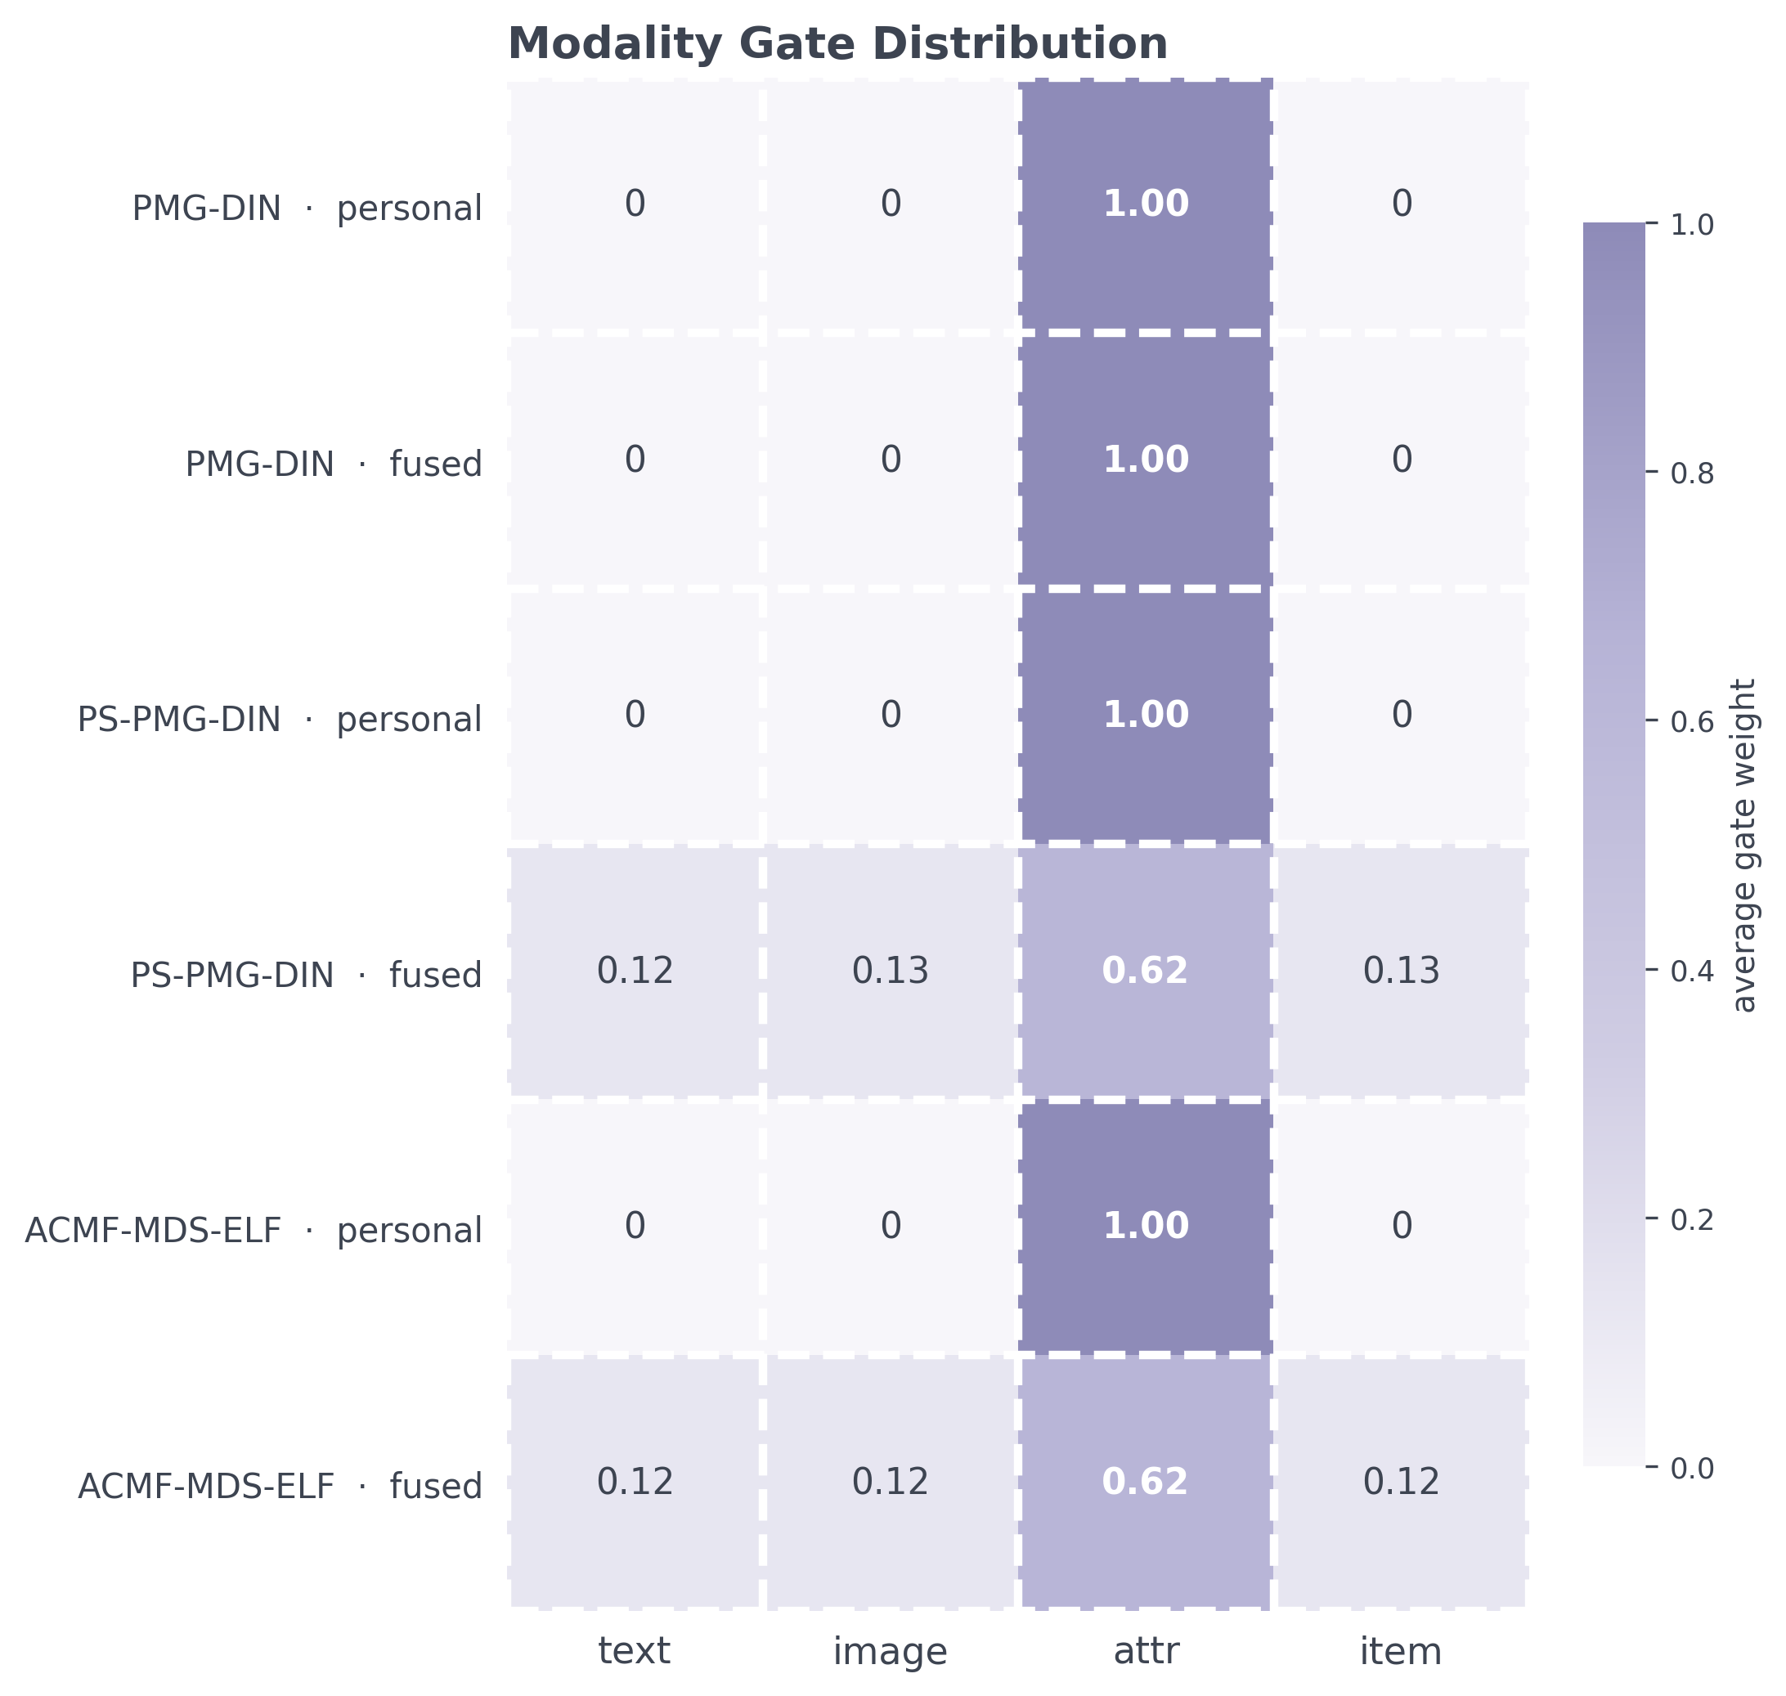
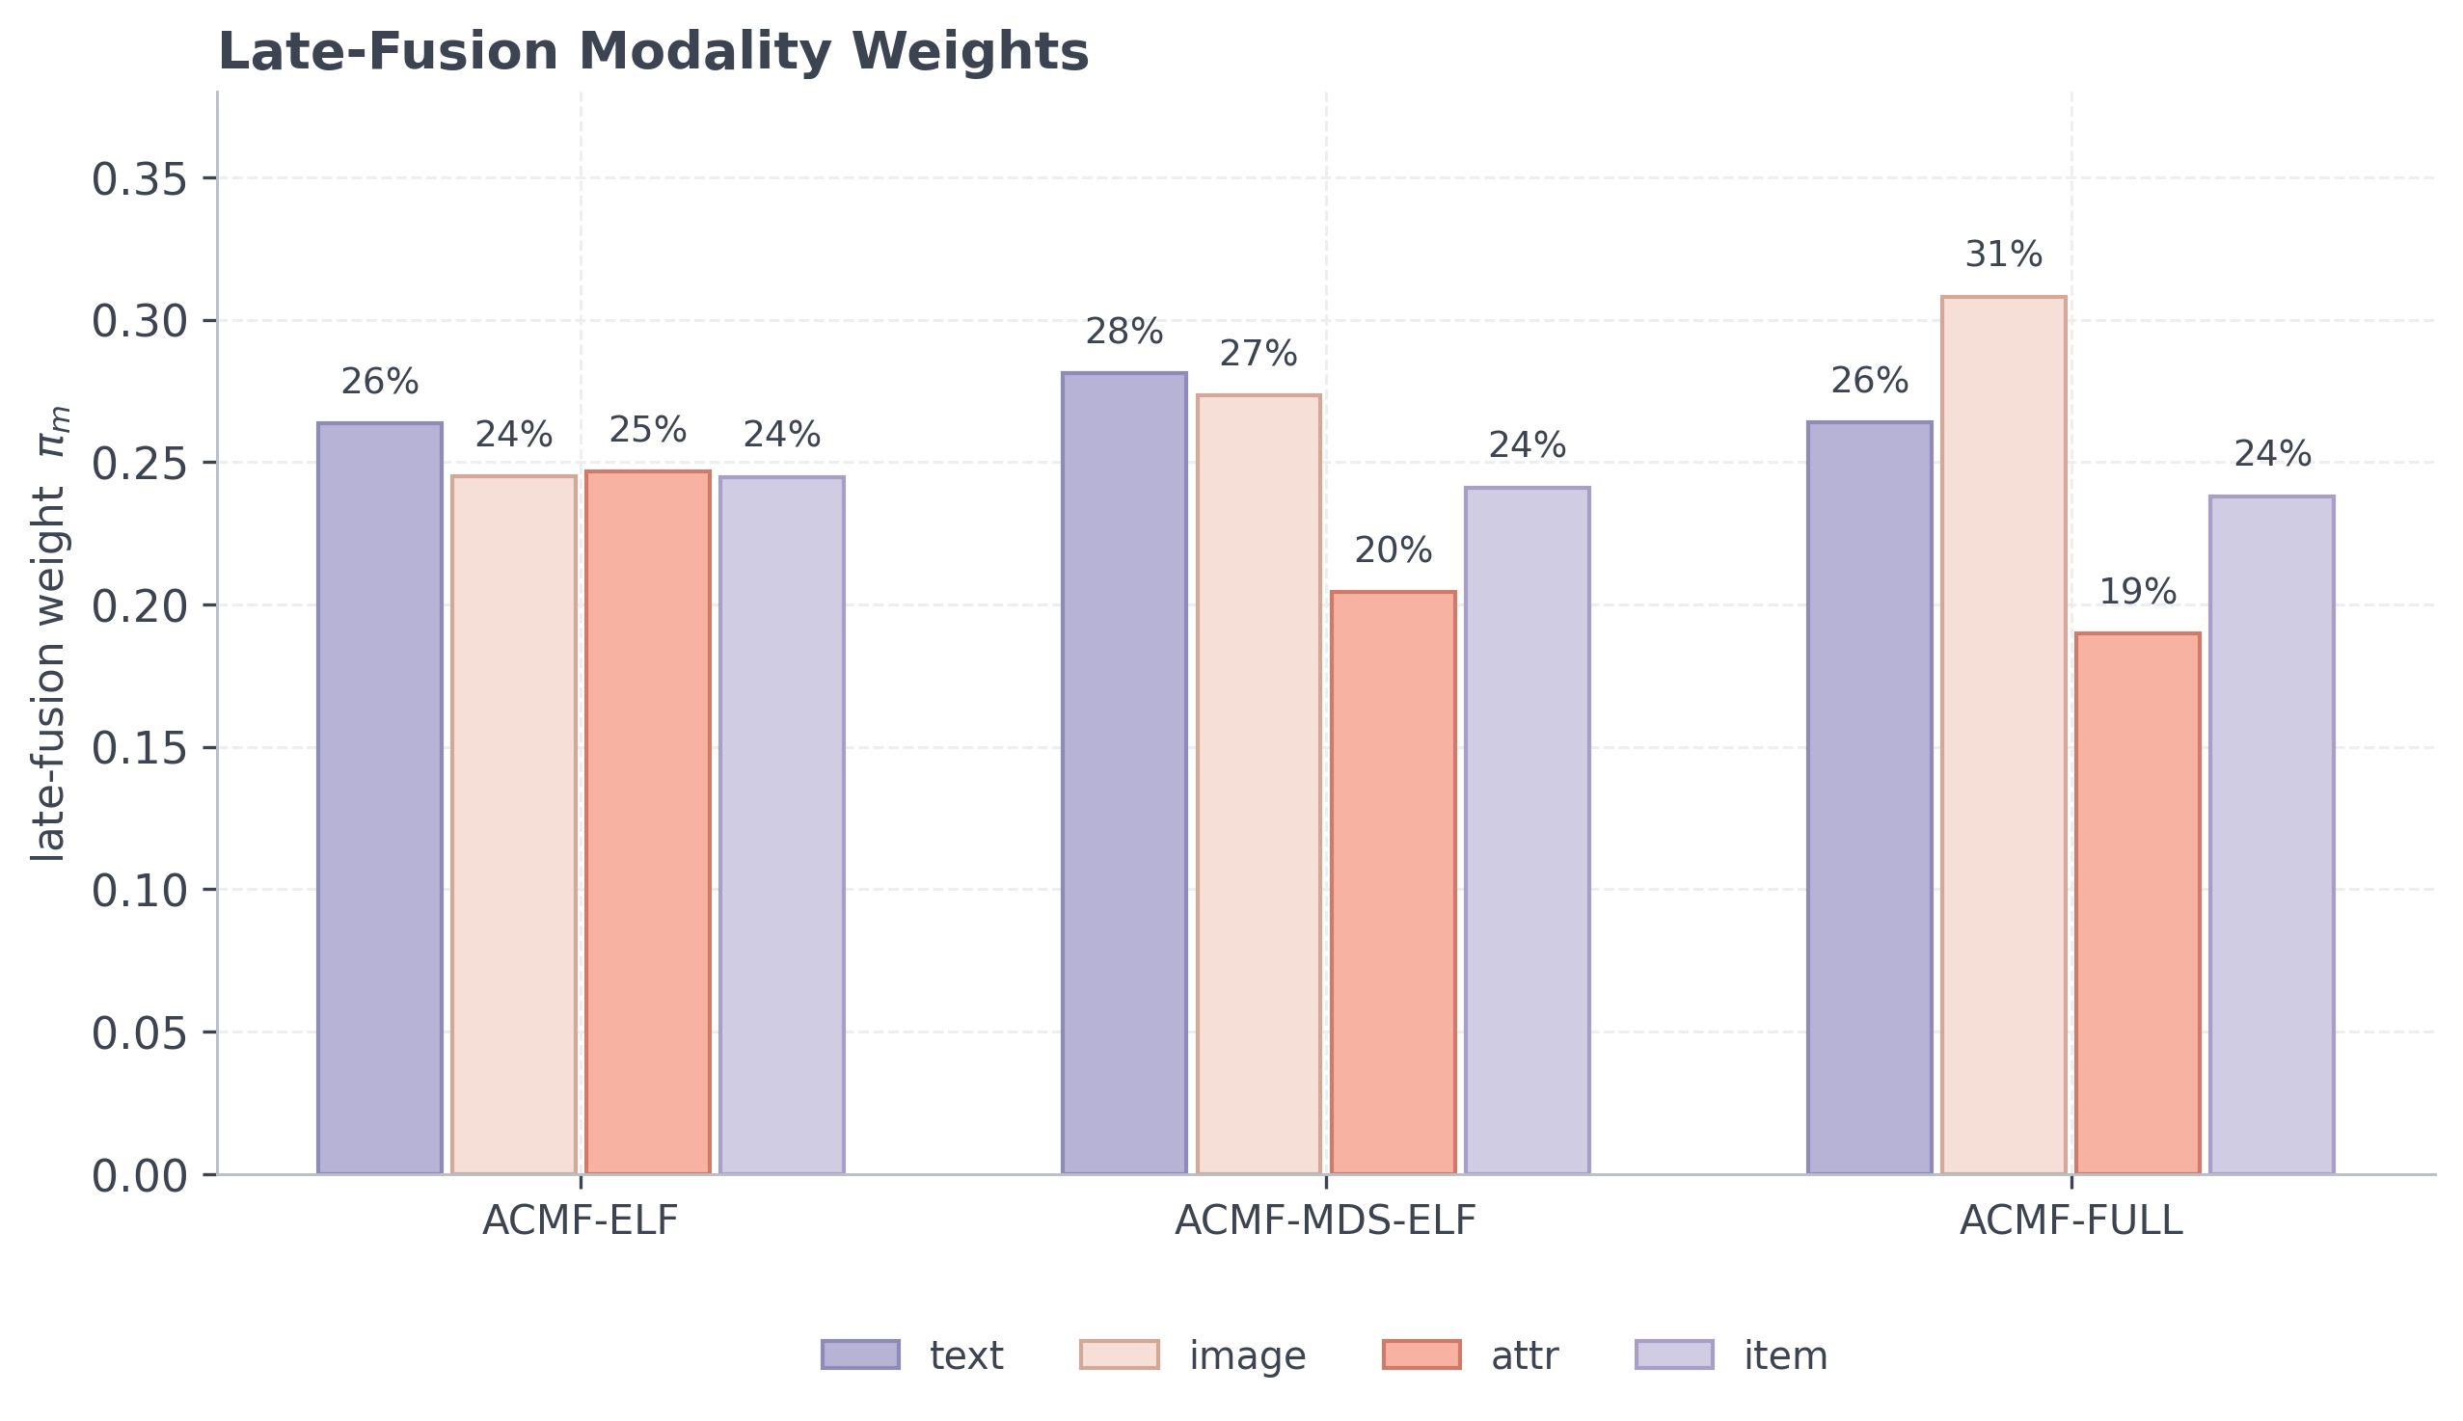
模型分析：门控分布与晚期融合
综合判断
先验平滑使 fused gate 从“属性独占”变为“属性主导 + 其余模态保留”；late fusion 权重较均衡且 α 较小，说明该分支只做轻量修正，点击信号仍主要由 DIN 兴趣与主路径承载
11 / 13
Notes:
再看两个内部分析。左边是门控分布热力图：平滑前属性权重是 1、其余是 0，平滑后变成属性主导、其余保留，验证了先验平滑的作用。右边是晚期融合各模态的权重，分布比较均衡，加上 α 本身较小，说明 late 分支只是做轻量修正，点击信号主要还是靠 DIN 用户兴趣和主路径承载。

Slide 12
总结与讨论
主要结论
局限与后续工作
▪ 围绕“兴趣建模 + 模态选择 + 抗坍缩融合”三点递进设计
▪ 最终模型在 AUC 与 Logloss 上均优于 PMG-DIN 与 PS-PMG-DIN
▪ MDS 与 ELF 互补：MDS 增强排序，ELF 在其约束下稳定补充主路径
▪ 属性是强判别信号，文本 / 图像更多体现在概率校准
▪ 单模态 logit 并非强独立分类器，ACMF 更像轻量辅助机制
▪ 仍以 DIN 为序列建模主干，未引入更强的序列模型
▪ 可进一步研究更稳定的多模态兴趣提取与跨数据集泛化
▪ 当前结论主要基于 MicroLens-1M 验证集，需更多数据验证
最终提交
ACMF-PMG-DIN (MDS+ELF)：验证集 AUC 0.9826 / Logloss 0.1547；Codabench 测试集 AUC 0.9853，Task2 排行榜第 13 名
12 / 13
Notes:
总结一下：我们围绕“兴趣建模、模态选择、抗坍缩融合”三点设计了 ACMF-PMG-DIN，在 AUC 和 Logloss 上都优于基线，MDS 和 ELF 互补协同。局限方面，单模态 logit 还不是强分类器，ACMF 更像轻量辅助机制；序列主干仍是 DIN，未来可以探索更强的序列模型和跨数据集泛化。最终模型验证集 AUC 0.9826，Codabench 测试集 0.9853，排行榜第 13。

Slide 13
谢谢观看
欢迎提问与讨论 · ACMF-PMG-DIN for Multimodal CTR Prediction
Notes:
以上就是我的全部汇报，谢谢各位老师，欢迎提问。

